Slide 1
二分类模型与疾病筛查
May 10, 2020
Dr. Xiang Wu

Slide 2

教学目标
熟悉二分类模型评价方法
掌握灵敏度与特异度的概念
理解组合筛查的原理

Slide 3
分类模型典型应用场景
传统应用：识别疾病风险因素（解释性研究，logistic模型）
前沿应用：使用海量临床数据，预测风险概率，例如静脉血栓栓塞症（VTE）风险预测，住院患者再入院风险预测等
分类模型的评价：正确分类比例？有无其它评价方式？

Slide 4
问题
二分类模型的评价，是否应随情境（例如目的、疾病种类）变化而调整？
二分类模型应如何在典型应用--疾病筛查--中进行模型评价和选择？
在疾病筛查中，面对不同疾病种类时，应如何评价二分类模型？

Slide 5

案例
某医院使用其患者数据，建立了两个分类模型A和B用以预测疾病风险。模型效果如后续矩阵所示。
对于HIV而言，哪个分类模型效果更好？
对于需要进行有毒化疗的癌症而言，哪个分类模型效果更好？

Slide 6
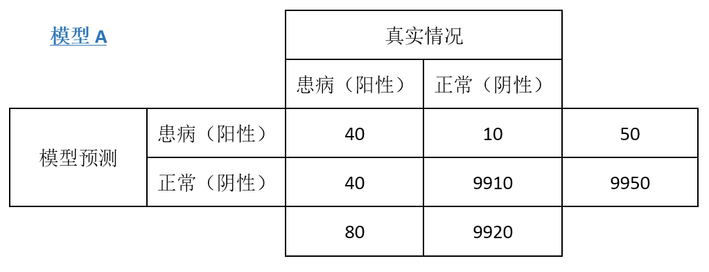
分类模型A

Slide 7
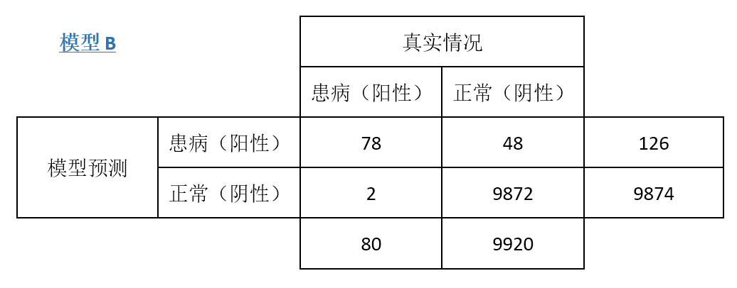
分类模型B

Slide 8

模型评价指标
正确率（accuracy）：被正确分类的样本的比例
灵敏度（sensitivity）：阳性样本中，被正确分类为阳性的样本比例
特异度（specificity）：阴性样本中，被正确分类为阴性的样本比例

Slide 9
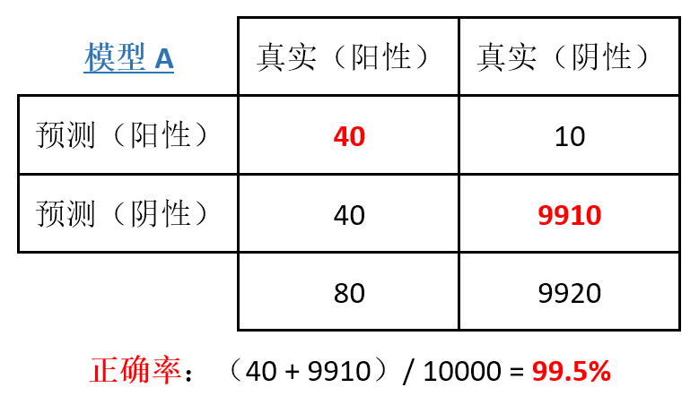
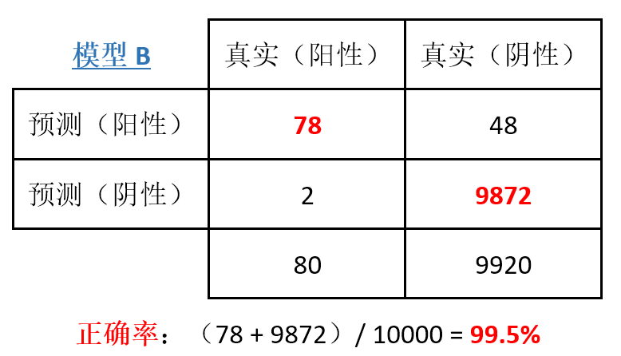
正确率（accuracy）

Slide 10
两个模型是否足够好？
患病率：80 / 10000 = 0.8%
猜测全是阴性，正确率为99.2%
评价分类模型正确率的时候，需要考虑真实患病率

Slide 11
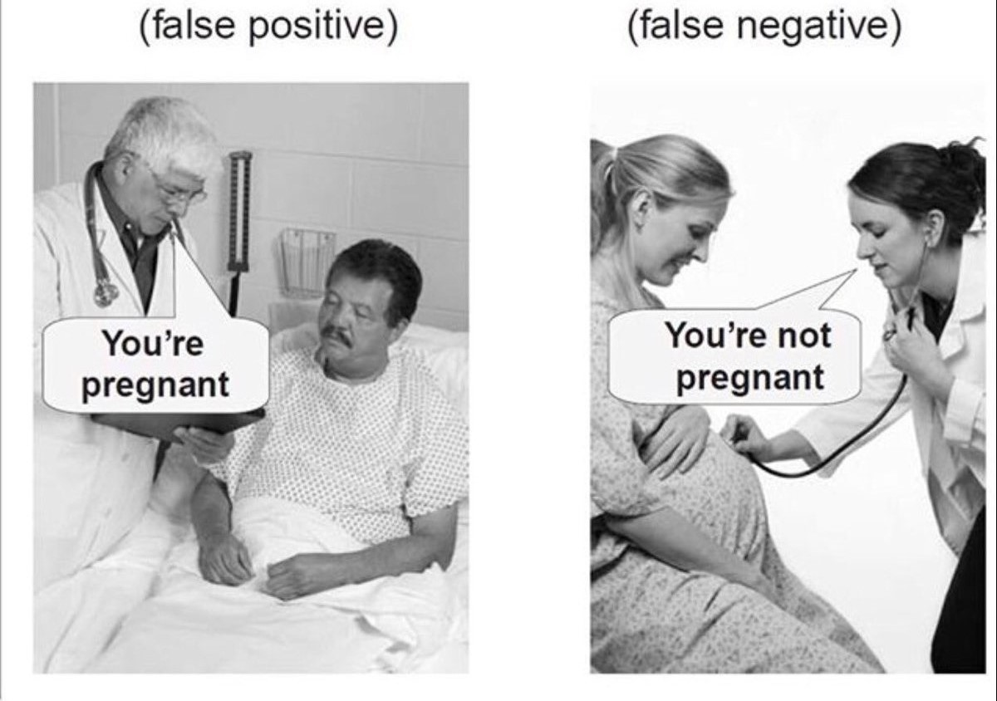
其它评价指标？

Slide 12
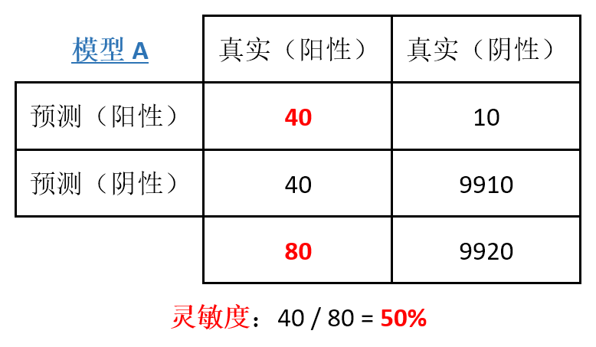
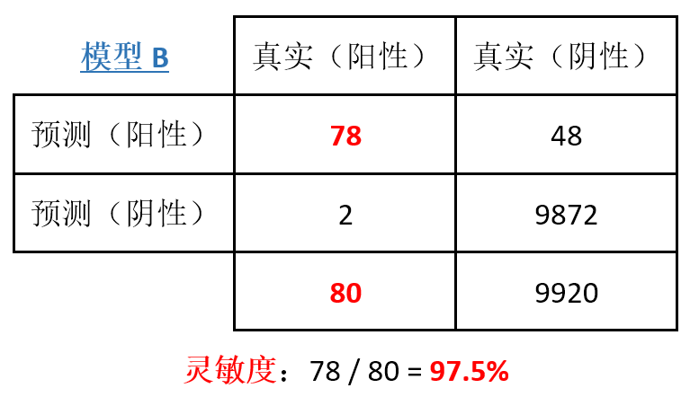
灵敏度（sensitivity）

Slide 13
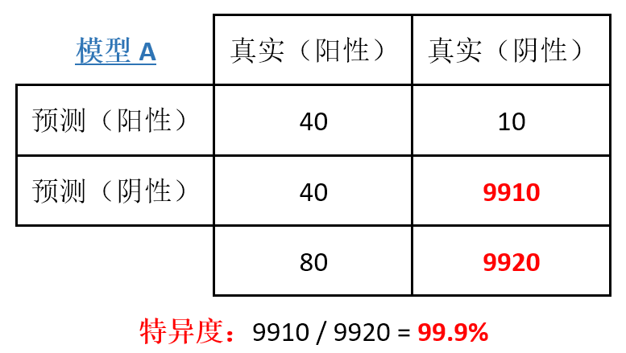
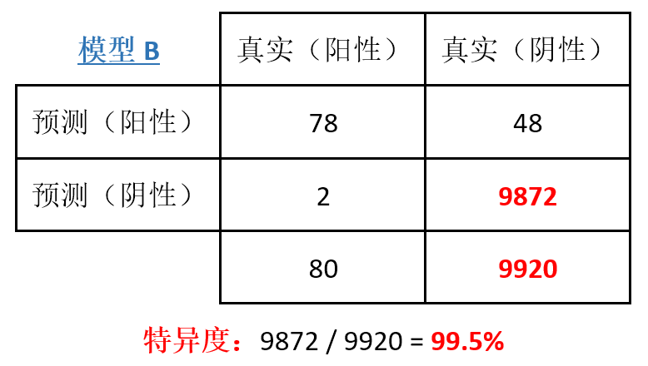
特异度（specificity）

Slide 14
模型比较
模型A
特征：灵敏度低（50%），特异度高（99.9%）
适用场景：假阳性的后果非常严重
例子：癌症的有毒化疗方案之前
结果解读：模型分类为阳性，则有很强把握认为患病
模型B
特征：灵敏度高（97.5%），特异度比模型A低（99.5%）
适用场景：假阴性的后果非常严重
例子：捐献血液中的HIV筛查
结果解读：模型分类为阴性，则有很强把握认为未患病

Slide 15
问题
在权衡灵敏度和特异度时，能否兼顾不同模型的优势？

Slide 16


机场安检

Slide 17

组合筛查
第一步：使用高灵敏度且廉价（诸如模型计算成本或经济成本）的工具，以确定所有可能患有疾病的个体
第二步：使用高特异度（通常成本更高）的工具，以消除假阳性结果

Slide 18
组合筛查实施
结合使用不同分类模型
结合使用分类模型与影像学检查
结合使用分类模型与专家判断（人工智能的正确使用）

Slide 19
讨论
在数据量和运算能力不断增长的今天，人工智能的疾病筛查或诊断能力已接近医生的平均判断能力（Andrew Ng的研究与后续讨论）。
医生与AI如何在临床诊断中分工协作？
医生会被AI取代吗？

Slide 20
ROC曲线
接收者操作特征曲线（receiver operating characteristic curve, ROC curve），是反映敏感性和特异性连续变量的综合指标，ROC曲线上每个点反映着对同一信号刺激的感受性
ROC曲线
横坐标：假阳性率，亦即误诊率
纵坐标：灵敏度
AUC（area under curve）：ROC曲线下方面积，取值为0.5-1区间，AUC更大的分类器效果更好

Slide 21
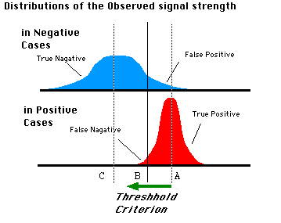

Slide 22
Case 1 |  | 真实情况
 |  | 患病（阳性） | 正常（阴性）
模型预测 | 患病（阳性） | 0 | 0 | 0
 | 正常（阴性） | 80 | 9920 | 10000
 |  | 80 | 9920

Slide 23
Case 2 |  | 真实情况
 |  | 患病（阳性） | 正常（阴性）
模型预测 | 患病（阳性） | 80 | 9920 | 10000
 | 正常（阴性） | 0 | 0 | 0
 |  | 80 | 9920

Slide 24
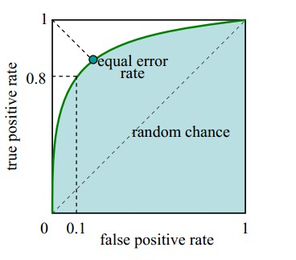
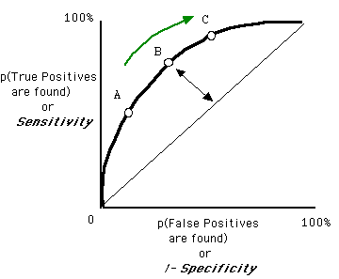
灵敏度
误诊率

Slide 25
小结
1. 分类模型的评价和选择应视情境而定，例如不同疾病的特点
2. 评估分类模型的重要指标：正确率（应参考实际患病率）、灵敏度（规避假阴性）、特异度（规避假阳性）
3. 组合筛查可以兼顾不同模型的优点
4. ROC曲线和AUC用于评价分类模型

